Slide 1
Использование инструментария по реализации Стандарта развития конкуренции при решении задач, предусматриваемых Соглашением между ФАС России и ЦБ РФ

Slide 2
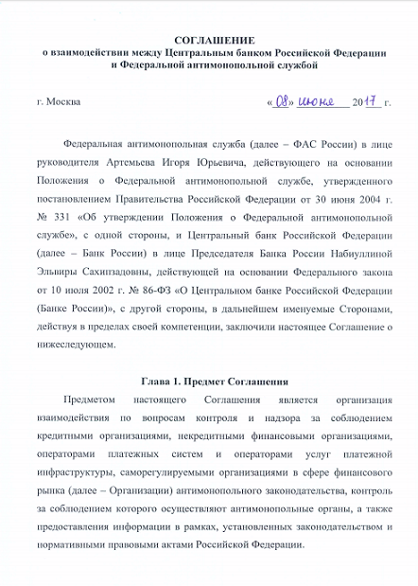
Инструменты реализации Соглашения:
Стандарт развития конкуренции в субъектах РФ:
Мониторинг состояния и развития конкурентной среды на рынках товаров, работ и услуг.
План мероприятий («дорожная карта») «Развитие конкуренции на рынке финансовых услуг».
Анализ состояния конкуренции на товарных рынках (приказ ФАС России от 28.04.2010 № 220).
Мониторинги ценовой ситуации на товарных рынках.

Slide 3
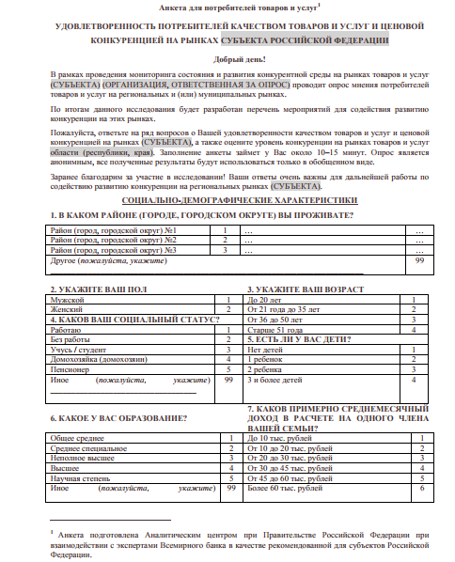
Инструментарий оценки удовлетворенности потребителей
Инструментарий (анкета) удовлетворенности потребителей:
Разработан на основе научно обоснованной методологии.
Одобрен ФАС России, Аналитическим центром при Правительстве Российской Федерации и рекомендован для использования на территории РФ.
Апробирован в течении трех лет используется на территории Нижегородской области.
Апробирован, используется на территории Оренбургской области.

Slide 4
Инструментарий представляет собой: модульную анкету, содержащую вопросы в отношении приоритетных рынков
Инструментарий, предусматривает возможность включения новых модулей без необходимости корректировки методологии, дополнительных затрат и обучения

Slide 5
Предложения Нижегородского УФАС России
Дополнить инструментарий модулями в отношении нефинансовых рынков по согласованию с ЦБ РФ, его территориальными подразделениями, для чего при необходимости провести соответствующие совместные дискуссии и, возможно, взаимное обучение.
По результатам определения приоритетных с точки зрения ЦБ РФ нефинансовых рынков направить рекомендации в адрес органов власти и управления субъектов РФ по организации мониторинга на основе дополнительного инструментария.
Предусмотреть обязательность включения в ежегодный доклад субъектов РФ «Состояние и развитие конкурентной среды на рынках товаров, работ, услуг» положения и материалов, относящихся к результатам мониторинга приоритетных с точки зрения ЦБ РФ нефинансовых рынков и результатов его анализа.

